Slide 1
8*论教养

Slide 2
情境导入
为人子，方少时。亲师友，习礼仪。
香九龄，能温席。孝于亲，所当执。
融四岁，能让梨。弟于长，宜先知。
首孝悌，次见闻。知某数，识某文。

Slide 3
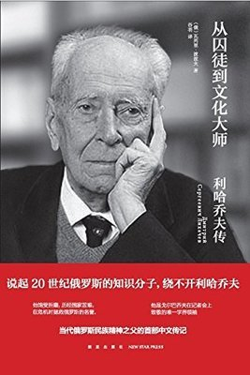
作者简介
【德米特里·利哈乔夫】（1906－1999），是20 世前苏联著名的知识分子之一，政治家、作家、文艺理论家和基督教活动家。作为文化大师，他把他的一生都献给了他的祖国，成为20世纪俄罗斯的知识象征。

Slide 4
识文辩词
1.生难字
贸然（mào） 疲惫不堪（kān）
大发雷霆（tínɡ） 涵养（hán）
恕我直言（shù） 自吹自擂（léi）
恪守（kè） 允诺（nuò）
自持（chí） 汲取（jí）
矫揉造作（jiǎo） 扭捏（nie）
箴言（zhēn） 嚼东西（jiáo）
絮絮叨叨（xù） 尴尬（ɡān）

Slide 5
2.重点词语
贸然：轻率的样子。 指遇事不经深思熟虑，随便就决定做法。
典范：被认为是值得仿效的人或物在某方面的表现和基本特征是最正规，合乎规范的。
彬彬有礼：形容文雅、有礼貌的样子。彬彬：原意为文质兼备的样子，后形容文雅。
漠不关心：态度冷淡，毫不关心。漠：冷淡。
随心所欲：随着自己的意思，想要干什么就干什么。随，任凭；欲，想要。

Slide 6
一意孤行：指不接受别人的劝告，顽固地按照自己的主观想法去做。
贤达：有才能、德行和声望的人。
自吹自擂：自己吹喇叭，自己打鼓。比喻自我吹嘘。擂，打鼓。
恪守：严格遵守。
自持：控制自己的欲望或情绪。
矫揉造作：形容过分做作、极不自然。矫，把弯的弄直。揉，把直的弄弯。
附庸风雅：为了装点门面交结文人，参加有关的文化活动。

Slide 7
涵养：能控制情绪的功夫。
轻而易举：形容事情容易做，不费力气。
絮絮叨叨：形容说话啰嗦，唠叨。
徒有其表：空有其外表，不实在。
随机应变：随着情况的变化灵活机动地应付。机，时机，形势。
扭捏作态：具有娇揉造作或夸张的性格;不是天然或自然的。

Slide 8
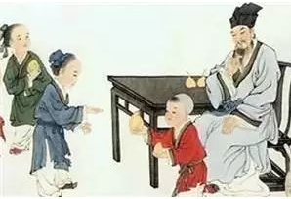
文章感知
1.作者认为教养首先应该体现在哪里？
作者认为首先要看他在自己家里、在自己亲属之间的表现，看他和亲人们的关系究竟怎么样。
2.一个人有教养的主要表现是什么？
一个有教养的人，必定从心里愿意尊重别人，也善于尊重别人。

Slide 9
3.给本文划分结构。
第一部分（1、2）：开门见山，引入论题。
第二部分（3～12）：先谈“无教养”的例子，再谈“有教养”的表现，论说什么是“有教养”。
第一层（3～10）：通过假设、对比，列举了没有教养的事例。
第二层（11、12）：从正面论说什么是真正的有教养。
第三部分（13～18）：通过列举事例和现象，论证什么是“优雅风度”。

Slide 10
课文解析
1.第⑤～⑩段主要论述了什么？这几段的论述有什么共同点？
主要从方面论述了没有教养的表现。这几段的论述都是先假设一个人在外面的表现彬彬有礼，但是在家里却表现的不尊重家人。在对比中反映了一个人的怎样才算有教养。

Slide 11
2.第二部分先谈“无教养”的例子，再谈“有教养”的表现，这样写有什么好处？
这样对比起来写，有利于突显什么是真正的有教养。尤其在列举了大量事例和现象后，让读者在对比中了解了“有教养”是一个怎样的表现。
3.作者由“教养”转向“风度”的论述，二者之间有什么内在联系？
教养是风度的基础，风度是教养的外在体现形式。

Slide 12
4.作者在论说“风度”时的论证思路是怎样的？
首先由谈论“风度”的书籍谈起，提出待人接物的问题，然后批驳错误的观点。接着解说风度的缘起。接着列举有风度的现象，论述优雅风度遵循的准则。最后得出结论：必须以尊重的态度对待别人，才能保持优雅的举止。

Slide 13
5.举例说明本文主要的论证方法。
（1）举例论证。本文的5～10段，17段都进行了集中举例论述。5～10段集中列举了无教养的例子，17段集中列举了优雅风度的具体表现。这些例子都鲜活地证明了怎样才是真正的教养和优雅的风度。
（2）对比论证。本文多处使用了对比论证方法。5～10段每一段都是通过假设、对比，列举了没有教养的表现，体现了没有教养的具体指向。第二部分的两层也是前一层为先谈“无教养”的例子，再谈“有教养”的表现，这样对比起来，更能体现真正的教养。

Slide 14
6.一个人的“优雅风度”是怎样做到的？
一个人的“优雅风度” 是靠祖祖辈辈一代又一代人的经验积淀而成的，必须以尊重的态度对待别人。如果你懂得了这一点，再加上几分随机应变的智慧，那么风度就会自动来到你的身边。

Slide 15
7.判断下列句子的论证方法
（1）假如一个男人跟朋友和熟人见面时彬彬有礼，可是在家里对妻子儿女动不动就大发雷霆——那就可以肯定他不是个有教养的人。
对比论证。通过对比说明什么是真正的教养。
（2）但是就整体而论，优雅风度是靠祖祖辈辈一代又一代人的经验积淀而成的，并且标志着人们渴望变得更高尚，渴望生活更优越、更美好，这是一种世代相传、持续不懈的追求。
道理论证。论述优雅风度是如何形成的，及其标志。

Slide 16
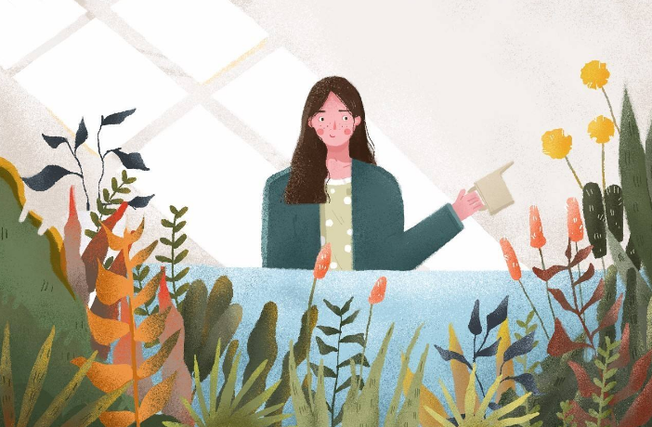
写法探究
1.行文活泼、灵动，思路清晰
本文从讨论教养本身，到剖析教养的重要表现——“优雅风度”，其中贯穿着作者的基本见解：教养的本质是尊重。作为一片写给青少年的“书简”，文中有探讨问题的逻辑和推论，又有大量生动的事例，加上精辟的观点和格言式的句子，引人深思，值得反复咀嚼、品味。

Slide 17
2.方法多样，论证有力
举例论证：本文的5～10段，17段都进行了集中举例论述。5～10段集中列举了无教养的例子，17段集中列举了优雅风度的具体表现。这些例子都鲜活地证明了怎样才是真正的教养和优雅的风度。
对比论证：本文多处使用了对比论证方法。5～10段每一段都是通过假设、对比，列举了没有教养的表现，体现了没有教养的具体指向。第二部分的两层也是前一层为先谈“无教养”的例子，再谈“有教养”的表现，这样对比起来，更能体现真正的教养。

Slide 18
课文总结
本文透过众多“有教养”及“无教养”的现象，对众多事例进行了比较、分析，自然而然地得出自己的结论，探究“真正的教养”和“优雅风度”的本质。

Slide 19
板书设计
开门见山，引入论题。
先谈“无教养”的例子，再谈“有教养”的表现，
论说什么是“有教养”。
通过列举事例和现象，论证什么是“优雅风度”。
论
教
养

Slide 20
谢谢观看！

